Slide 1
Programa de Vigilancia y Control de las actividades pesqueras y acuícolas en el ámbito nacional: Funcionamiento
Dirección de Vigilancia y Control
Dirección General de Supervisión, Fiscalización y Sanción-PA

Slide 2
I. EJECUCIÓN DEL PROGRAMA
El Ministerio de la Producción a través del Programa de Vigilancia y Control de las actividades pesqueras y acuícolas en el ámbito nacional, realiza acciones de supervisión y fiscalización en el sector pesquero a fin de combatir la pesca ilegal, no declara no reglamentada, empleando una fuerza operativa tercerizada a cargo empresas supervisoras de prestigio internacional, que son seleccionadas mediante un proceso de selección (concurso publico).
OBJETO DEL PROGRAMA
Contribuir con el Ministerio de la Producción en el cumplimiento de su función supervisora y fiscalizadora de la actividad pesquera, permitiéndole a este, realizar una adecuada gestión de dicha actividad, y verificar el cumplimiento de la normativa pesquera vigente y sus obligaciones de los administrados.
Control de cuotas establecidas para las distintas pesquerías como parte de las medidas de ordenamiento que permitan garantizar la conservación y sostenibilidad de los recursos.
Velar por la trazabilidad y el óptimo aprovechamiento de los recursos hidrobiológicos, y evitar sus desvíos de los recursos de CHD a un fin no autorizado a un fin no autorizado.
Facilitar transacciones adecuadas y confiables, que eviten la defraudación de impuestos y pago de obligaciones (derechos de pesca, entre otros), y generación de competencia desleal.

Slide 3
II. MARCO NORMATIVO APLICABLE PARA LA EJECUCION DEL PROGRAMA
La LGP (Ley N°25977) establece que los sistemas de ordenamiento pesquero deberán contar con las necesarias acciones de monitoreo, control y vigilancia.
El RLGP (D.S. N° 012-2001-PE) en su artículo 101°dispuso que PRODUCE está facultado a establecer programas de control, para cuyos efectos podrá contratar empresas especializadas para Ia ejecución de los actos de peritaje, inspección y control.
Mediante el D. S. N°027-2003-PRODUCE se creo el “Programa de Vigilancia y Control de la Pesca y Desembarque en el Ámbito Marítimo” para combatir la Pesca INDNR, fortaleciendo las actividades de vigilancia y control en los lugares de descarga (chatas) y tolvas de pesaje de las plantas de harina y aceite de pescado.
El D.Leg N°1084 “Ley sobre Límites Máximos de Captura por Embarcación” estableció que el Programa sea desarrollado por empresas Supervisoras, y mediante Reglamento se establezca los criterios y procedimientos para su designación; así como, que las plantas que procesen recursos extraídos sobre la base de un LMCE sufraguen el costo del Programa.
El D.S. N°002 y 008-2010-PRODUCE, amplió el alcance del Programa a las actividades de CHD, con la implementación de actividades de vigilancia y control en las plantas de CHD con CHI, CHD con HR y Plantas de Reaprovechamiento.
Mediante el D.S. N° 008-2013-PRODUCE, denomino al Programa como “Programa de Vigilancia y Control de las actividades pesqueras y acuícolas en el ámbito nacional”; aprobó su Reglamento, estableció su naturaleza permanente, y que mediante proceso de selección se determine las empresas supervisoras que lo ejecuten.
En consecuencia, con relación al periodo de ejecución del Programa vigente (2022 – 2025), las Bases para el proceso de selección y los Términos de Referencia que rigen las condiciones de servicio de supervisión y fiscalización fueron aprobadas mediante la R.D. N°151-2021-PRODUCE/DGSFS-PA.

Slide 4
III. FINANCIAMIENTO DEL PROGRAMA
En concordancia con lo establecido en el D.L 1084, y el D.S. N°008-2013-PRODUCE, el financiamiento del Programa se realiza con el pago efectuado por las Plantas de CHI, CHD-CHI, CHD-HR y REAPROV. supervisadas, a las empresas supervisoras como contraprestación del servicio de supervisión y fiscalización brindado en el marco del Programa.
Para el pago del servicio, las empresas supervisoras emiten a cada una de las Plantas supervisadas una facturación calculada en función a los volúmenes de anchoveta, en el caso de Plantas CHI; así como, de los volúmenes de residuos y/o descartes recibidos en las Plantas de CHD-HR y REAPROV., de la siguiente manera:
Plantas CHI: S/ 5.46 por TM de anchoveta CHI desembarcada(*).
Plantas CHD-HR y CHD-CHI: S/ 5.00 por TM de descartes y residuos recepcionados.
Plantas Reaprov. : S/ 8.00 por TM por TM de descartes y residuos recepcionados.
(*) Dichos pagos a cuenta realizados por las Plantas CHI, no son definitivos y están sujetos a una facturación de ajuste.
Dicho modelo de financiamiento se sustenta bajo la premisa de que el costo del Programa es asumido de forma directamente proporcional al volumen de los recursos hidrobiológicos descargados en las Plantas.
En ese sentido, actualmente del volumen total de los recursos hidrobiológicos supervisados en el marco del Programa, en promedio el 92% son desembarcados en las PPPP CHI y financian en promedio el 97% del costo total del Programa.

Slide 5
IV. ALCANCE DEL PROGRAMA DE VIGILANCIA Y CONTROL 2022-2025
Las labores de vigilancia y control efectuadas en el marco del Programa están focalizadas a la supervisión y fiscalización de la cadena de valor del recurso hidrobiológico anchoveta (CHI y CHD), fiscalizando complementariamente otros recursos reglamentados por ROP o con cuota de pesca, que utilicen la mismos puntos de desembarque y cadena de distribución.
Dichas labores permitirán verificar la trazabilidad de los recursos hidrobiológicos, garantizar su destino autorizado, y velar por la sostenibilidad de dichos recursos.
Implementación de puestos de vigilancia y control en unidades operativas directamente vinculadas a la cadena de valor del recurso anchoveta, según el siguiente detalle:
Plantas CHI (ACP), todas las unidades de producción.
Plantas de CHD-CHI, con sistemas mecanizados para la descarga de E/P de mayor escala.
Puntos de desembarque autorizados de anchoveta, con predominio de E/P de menor escala.
Plantas de CHD-HR, que procesen anchoveta.
Plantas de Reaprovechamiento, todas las unidades de producción (*)
Garitas de control en carreteras (Peajes y puestos de control).
(*) INDECOPI declaró disposiciones de PRODUCE como barreras burocráticas (Obligaciones del Programa, suscribir contratos, y el cobro por el servicio de supervisión).

Slide 6
V. Dimensionamiento del Programa 2022 -2025
DISTRIBUCIÓN ZONAL
ZONA I | Tumbes, Piura, Lambayeque, La Libertad y Ancash
ZONA II | Lima, Callao y lca, Arequipa, Moquegua, y Tacna
El Programa cuenta con una fuerza operativa de 283 fiscalizadores, en puntos de vigilancia y control (PVC) distribuidos en los siguientes escenarios de fiscalización.
ESCENARIOS DE FISCALIZACION | # PUESTOS DE VIGILANCIA Y CONTROL
Plantas de CHI | 42
Plantas CHD-CHI | 10
Plantas CHD-Harina Residual | 36
Plantas de Reaprovechamiento | 05
Muelles y Desembarcaderos pesqueros de CHD | 17
Garitas de control en carreteras | 06
ZONA I
ZONA II
OPTIMIZACION EN LA ASIGNACION DE FISCALIZADORES MEDIANTE LA IMPLEMENTACION DE MEDIDAS TECNOLOGICAS
Fiscalizadores | 2019 -2020 RD.N°113-2018 | 2021 Reducción por Adenda | 2021 -2025 RD.N°113-2018
CHI: PPPP de HP ACP | 324 | 178 | 136
CHD: PPPP de, CHD-CHI; CHD-HR, y REAPROV. Puntos de desembarque autorizados | 174 | 157 | 114
CHI y CHD: Verificación de Trazabilidad y Legalidad de Recursos y Productos Hidrobiológicos | 102 | 48 | 33
Total | 600 | 383 | 283

Slide 7
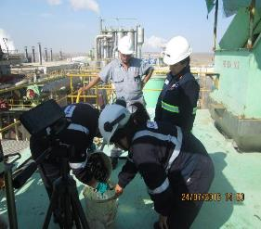
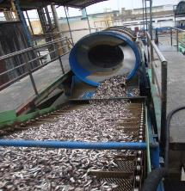
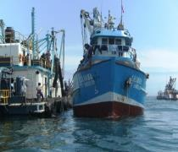
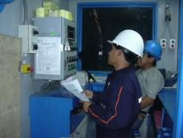
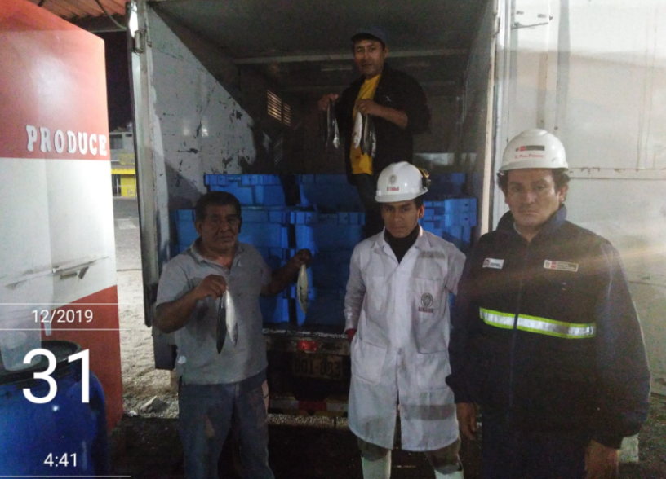
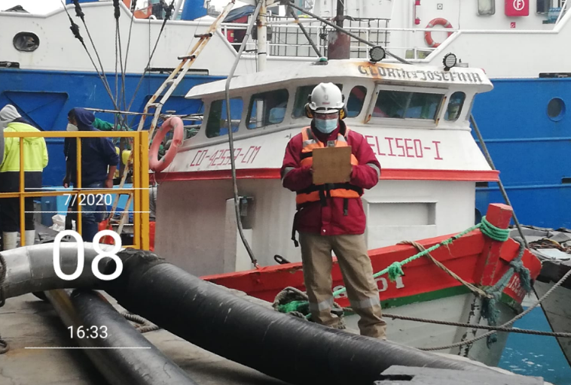
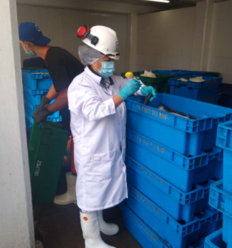
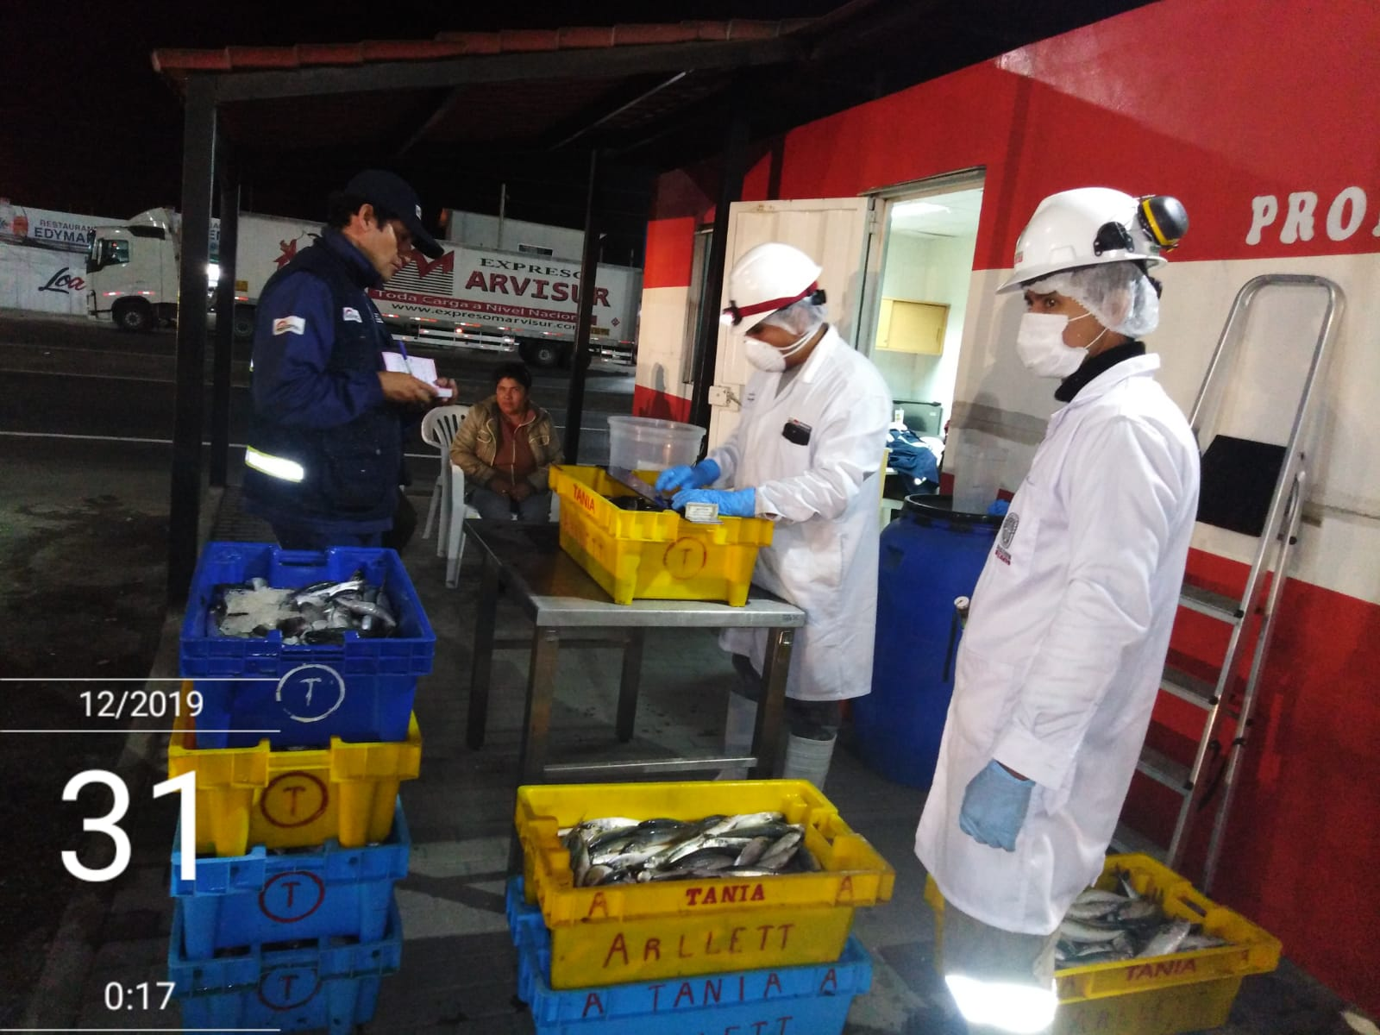
Programa de Vigilancia y Control de las actividades pesqueras y acuícolas en el ámbito nacional (2022-2025)
Fiscalización en PPPP CHI: Desembarque, tolva de pesaje y muestreo biométrico
Fiscalización en muelles y PPPP CHD
Fiscalización en el transporte de RRHH

Slide 8
VI. Impactos de la ejecución del Programa 2022-2025.
Implementación de medidas tecnológicas para la automatización de las acciones de vigilancia y control en las actividades pesqueras sujetas.
Reducción de carga administrativa y logística en la ejecución del Programa, derivada de la optimización de las oficinas operativas y fusión con las jefaturas regionales, siendo implementadas en los puertos de mayor concentración de actividad pesquera.
Verificar la trazabilidad y el óptimo aprovechamiento de los recursos hidrobiológicos, facilitando transacciones transparentes, adecuadas y confiables, evitar defraudación al estado peruano, y competencia desleal entre los agentes económicos.
Cumplimiento de la función supervisora y fiscalizadora de la actividad pesquera, efectivizando la vigilancia y control de las medidas de ordenamiento que permitan garantizar la conservación y sostenibilidad de los recursos hidrobiológicos.
Financiamiento y apoyo logístico para el fortalecimiento de las acciones de supervisión y fiscalización a cargo de la Dirección de Supervisión y Fiscalización-PA de la Dirección General de Supervisión, Fiscalización y Sanción-PA.
Mayor eficiencia en el uso de los recursos humanos y logísticos demandados en la ejecución del Programa, debido a su nuevo dimensionamiento, nueva estructura organizacional.

Slide 9
Gracias por su atención.

